Slide 1
第5章 Oracle数据据库的创建与管理
(1)数据库的创建与关闭

Slide 2
主要内容
1.dbca创建,删除数据库
2.启动数据库
3.关闭数据库
4. 访问数据库

Slide 3
1. DBCA创建数据库
Linux ,在oracle用户下： dbca
windows，使用administrator用户登陆
输入 dbca

Slide 4
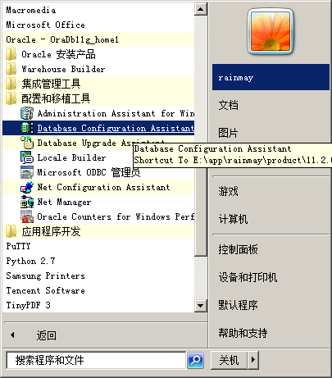

Slide 5
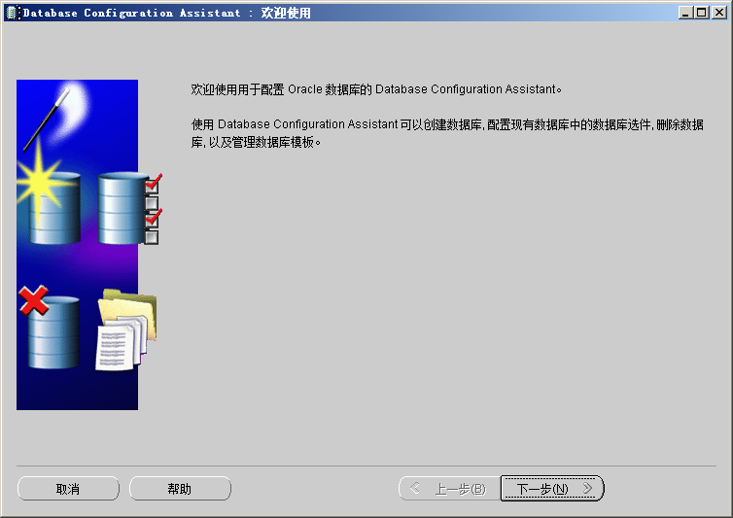

Slide 6
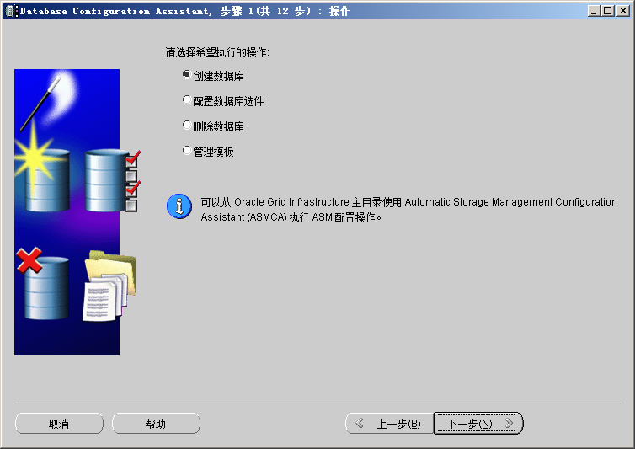

Slide 7
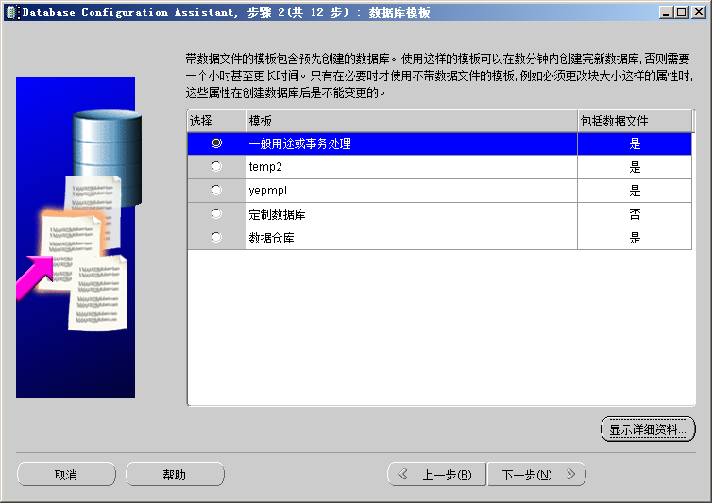

Slide 8
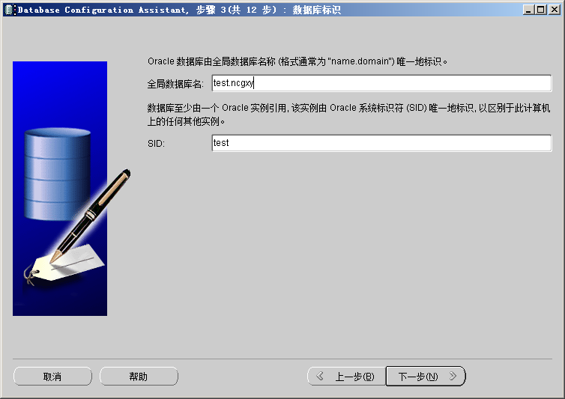


Slide 9
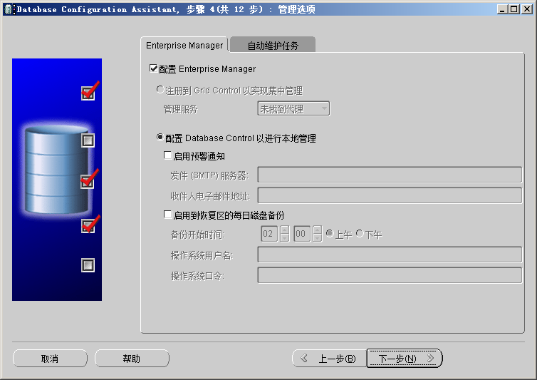

Slide 10
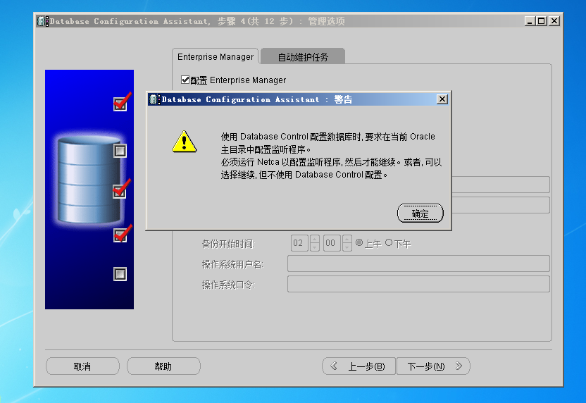
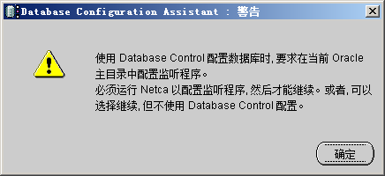

Slide 11
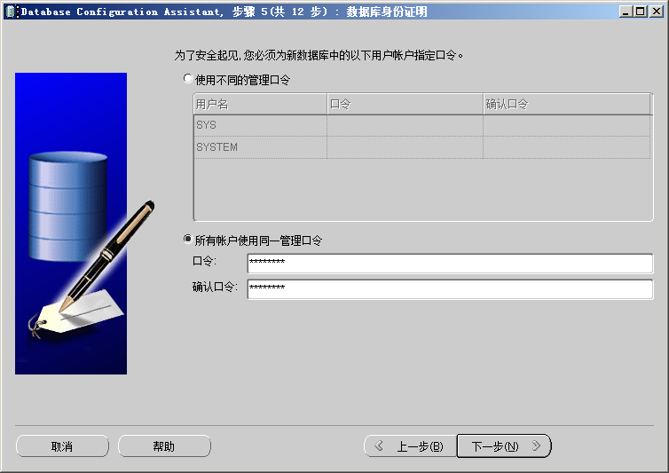

Slide 12
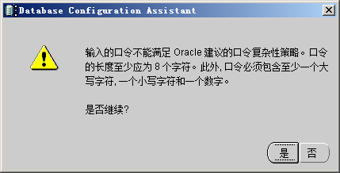

Slide 13
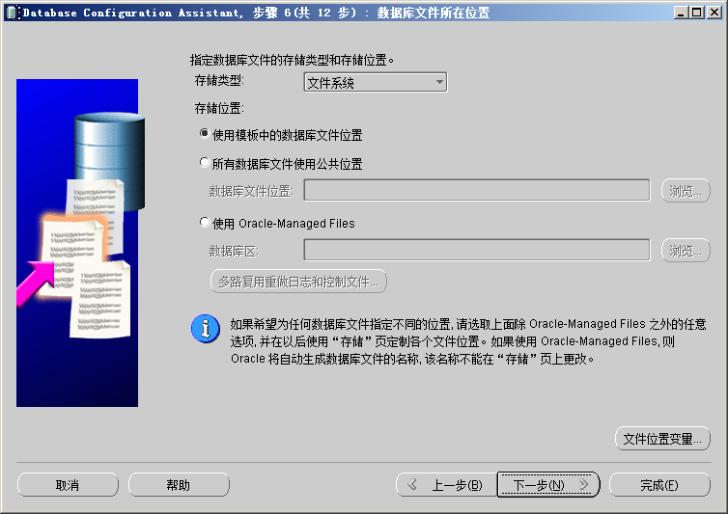

Slide 14
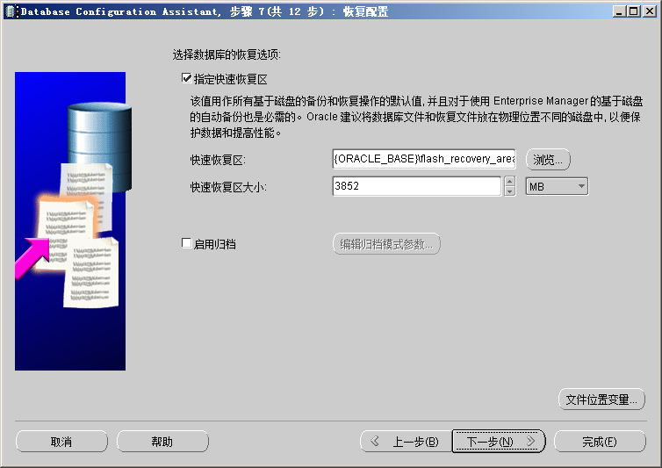

Slide 15
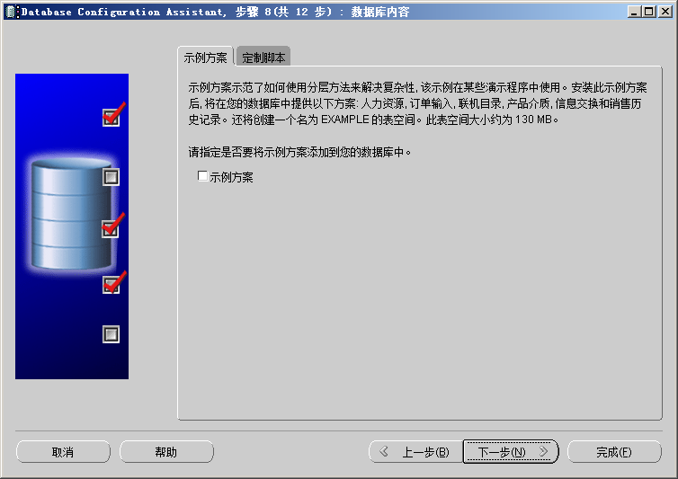

Slide 16
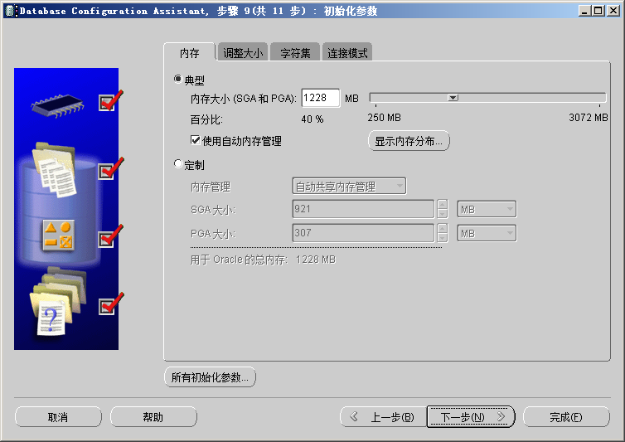

Slide 17
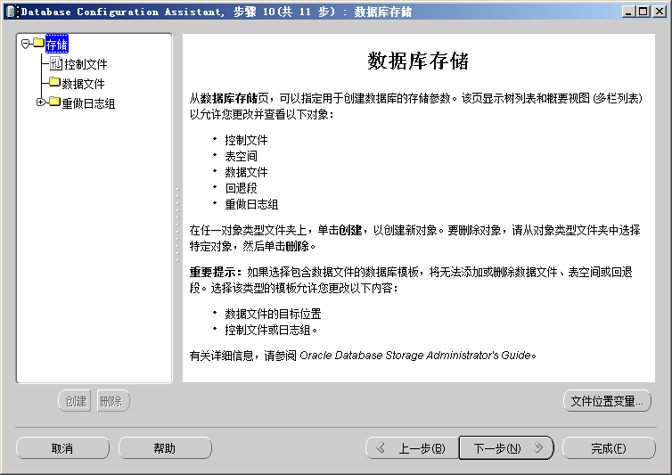

Slide 18
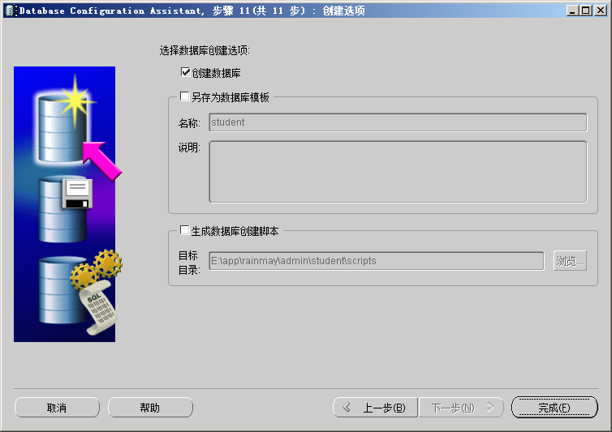

Slide 19
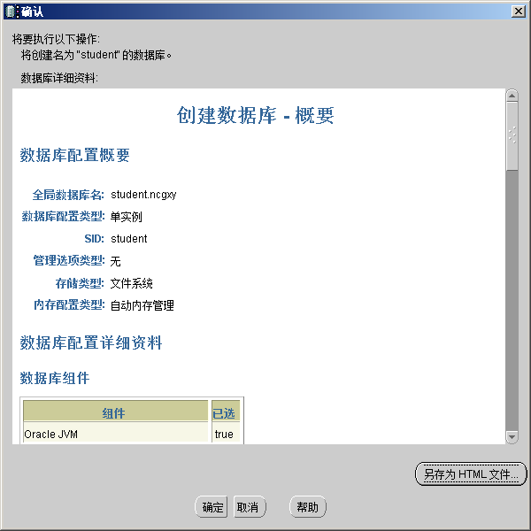

Slide 20
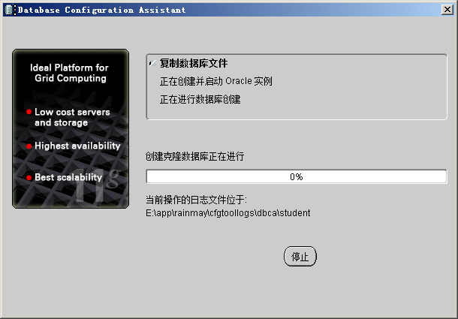

Slide 21
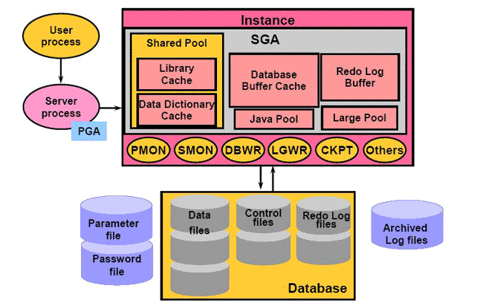
2.启动数据库

Slide 22
启动一个数据库
NOMOUNT
OPEN
STARTUP
MOUNT
NOMOUNT
实例启动
SHUTDOWN
SHUTDOWN

Slide 23
startup nomount
  非安装启动，这种方式启动下可执行:重建控制文件、重建数据库
  读取init.ora文件，启动instance，即启动SGA和后台进程，这种启动只需要init.ora文件。
  通常启动到这里可以做create database , create or recreate control file 或者是mount standby database等动作，修改parameter也是可以的。

Slide 24
启动一个数据库
MOUNT
OPEN
STARTUP
MOUNT
控制文件打开
NOMOUNT
实例启动
SHUTDOWN
SHUTDOWN

Slide 25
startup mount ：
  （打开控制文件）
  执行STARTUP NOMOUNT选项的所有工作，但另外附加数据库结构并与这些结构进行交互。这时Oracle从它用来查找和附加到主要数据库结构的控制文件中获得信息。当处于这个模式时，可以执行一些管理型任务，比如恢复,读取control file
  通常启动到这里的目的有recover dtabase ; backup database ; rename db files ,change archivelog mode等

Slide 26
启动一个数据库
OPEN
OPEN
STARTUP
实例中控制文件描述的所有文件被打开
MOUNT
控制文件打开
NOMOUNT
实例启动
SHUTDOWN
SHUTDOWN

Slide 27
如果STARTUP命令行上没有指定任何模式，STARTUP OPEN选项就是默认的启动模式
  执行STARTUP NOMOUNT和STARTUP MOUNT选项的所有步骤。这个选项把数据库变成对所有用户都时可用的。
  open datafile ,online redo log

Slide 28
Startup force
  强制退出重新启动数据库

Slide 29
3. 关闭数据库
1、shutdown normal
正常方式关闭数据库。
2、shutdown immediate
立即方式关闭数据库。
当使用shutdown不能关闭数据库时，shutdown immediate可以完成数据库关闭的操作。

Slide 30
3.shutdown abort
直接关闭数据库，正在访问数据库的会话会被突然终止，
如果数据库中有大量操作正在执行，这时执行shutdown abort后，重新启动数据库需要很长时间

Slide 31
4. 访问数据库
1, 确认工作环境
  C:\Windows\System32\drivers\etc\hosts
  127.0.0.1 localhost
  E:\app\rainmay\product\11.2.0\dbhome_1\NETWORK\ADMIN\listener.ora
    TEST =
  (DESCRIPTION_LIST =
  (DESCRIPTION =
  (ADDRESS = (PROTOCOL = IPC)(KEY = EXTPROC1521))
  (ADDRESS = (PROTOCOL = TCP)(HOST = localhost)(PORT = 1521))
  )
  )

Slide 32
2.新建java工程
import java.sql.*;
public class TestJdbc {
String dbUrl = "jdbc:oracle:thin:@localhost:1521:TEST";
String theUser = "scott";
String thePw = "12345678";
Connection c = null;
Statement conn;
ResultSet rs = null;
public TestJdbc() {
try {
Class.forName("oracle.jdbc.driver.OracleDriver").newInstance();
c = DriverManager.getConnection(dbUrl, theUser, thePw);
conn = c.createStatement();
} catch (Exception e) {
e.printStackTrace();
}
}
public boolean executeUpdate(String sql) {
try {
conn.executeUpdate(sql);
return true;
} catch (SQLException e) {
e.printStackTrace();
return false;
}
}
public ResultSet executeQuery(String sql) {
rs = null;
try {
rs = conn.executeQuery(sql);
} catch (SQLException e) {
e.printStackTrace();
}
return rs;
}
public void close() {
try {
conn.close();
c.close();
} catch (Exception e) {
e.printStackTrace();
}
}
public static void main(String[] args) {
ResultSet rs;
TestJdbc conn = new TestJdbc();
rs = conn.executeQuery("select * from tab_test");
try {
int i = 0;
while (rs.next()) {
i = i+1;
System.out.println(rs.getString("stu_id")+"--"+rs.getString("stu_name"));
}
} catch (Exception e) {
e.printStackTrace();
}
}
}

Slide 33
3.编码调试

